Slide 1
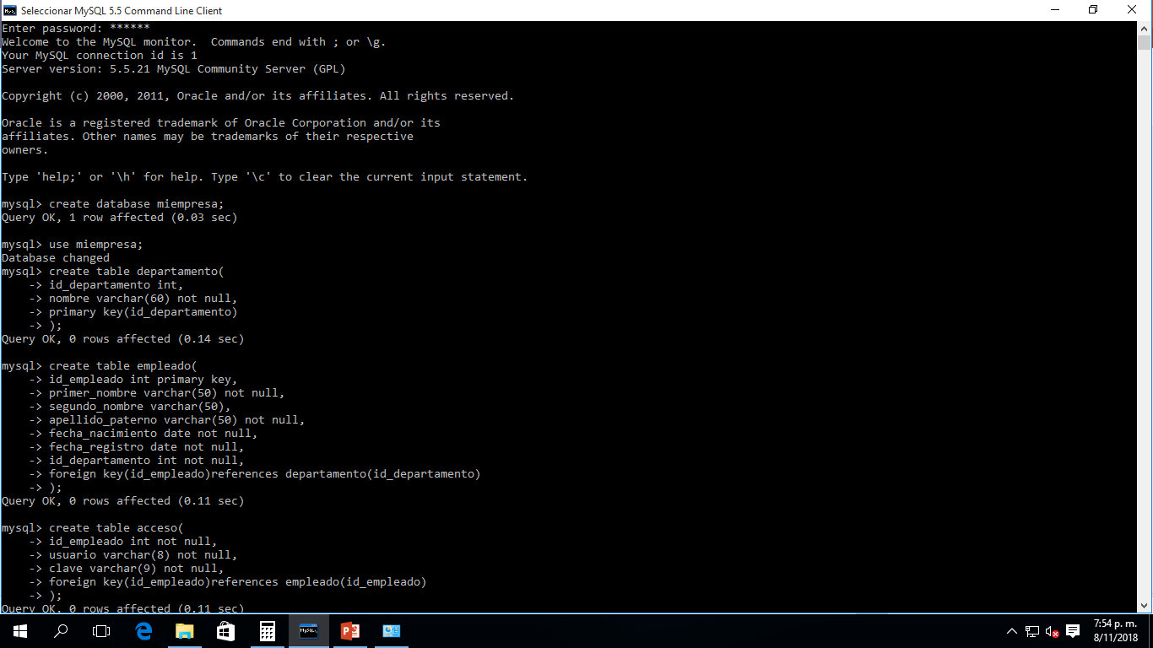
Principios de una Base de Datos en MYSQL

Slide 2
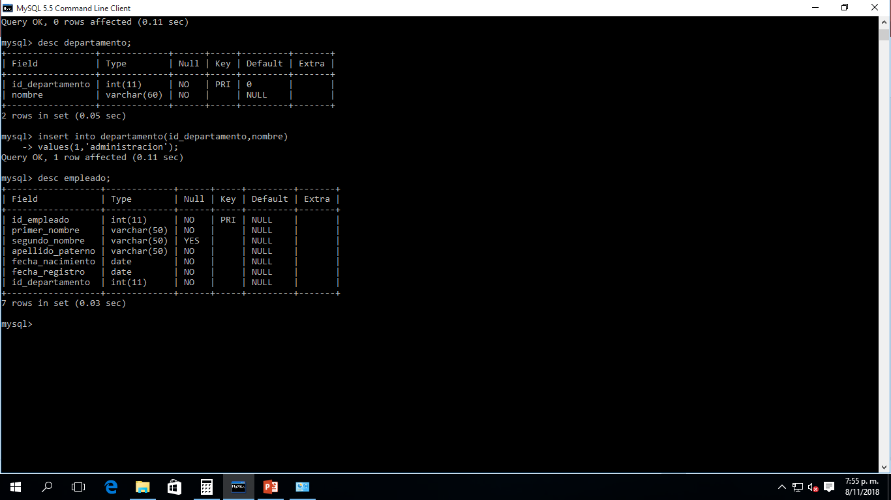
Mostrando Tablas de una Base de Datos
Desc: muestra la tabla registrada ingresando el nombre de la tabla terminando con “;”.
Insert Into: insertamos la tabla q deseemos usar para rellenar con datos personales ingresando lo que se dio a la tabla.

Slide 3
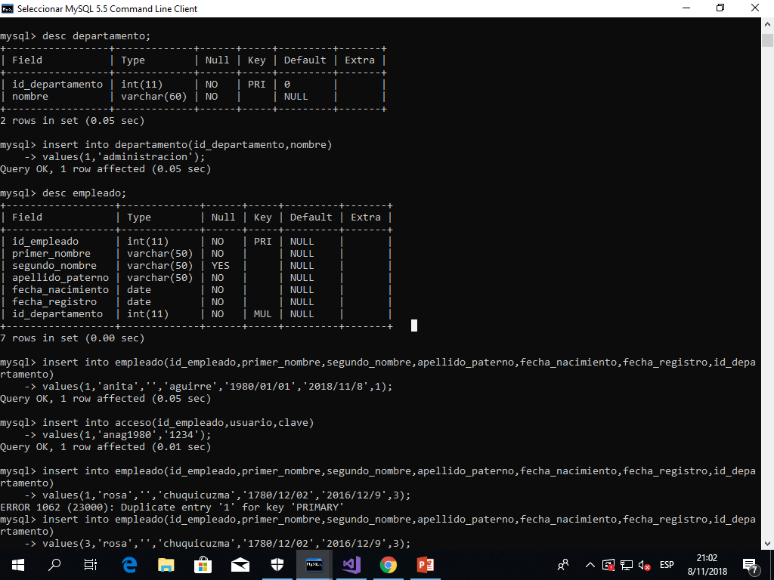
Insert Into:
Para insertar datos y que no salga “ERROR” colocamos así:
(1,’’,’’,’’,1);

Slide 4
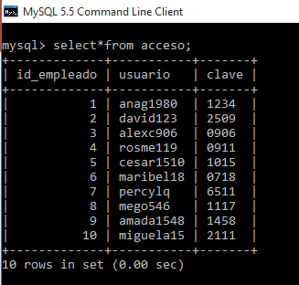
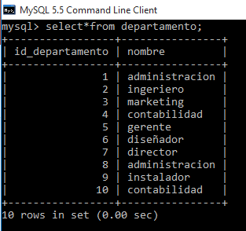
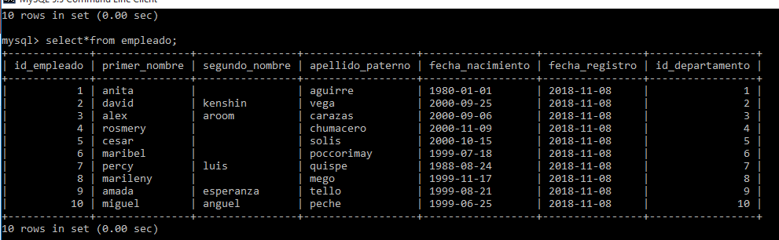
Lista de 10
alumnos

Slide 5
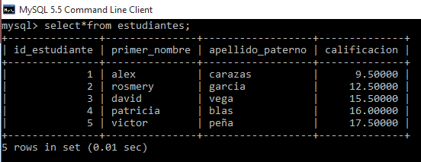
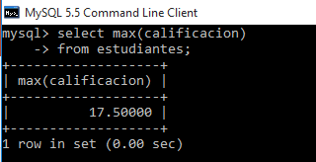
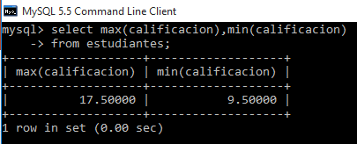
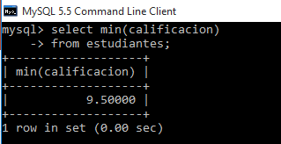
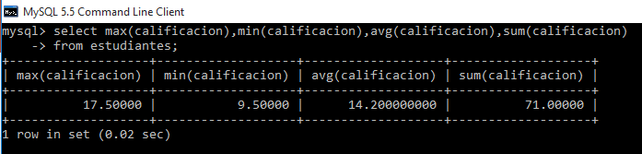
Máxima y mínima calificación
AVG=mediana
Máxima,mínima,mediana,
suma

Slide 6
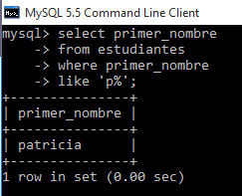
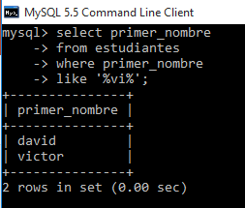
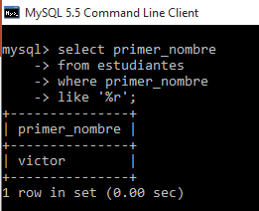
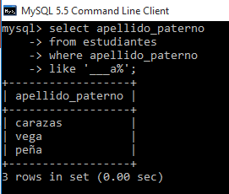
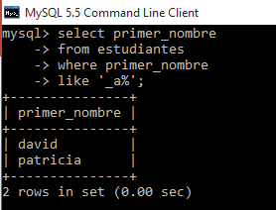
Buscar Nombres
Ojo:
Al insertar “_” dependerá de la cantidad de letras que se usara para buscar nombres y/o apellidos.

Slide 7
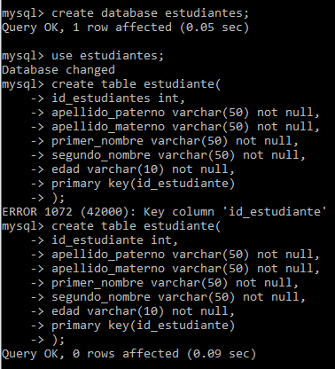
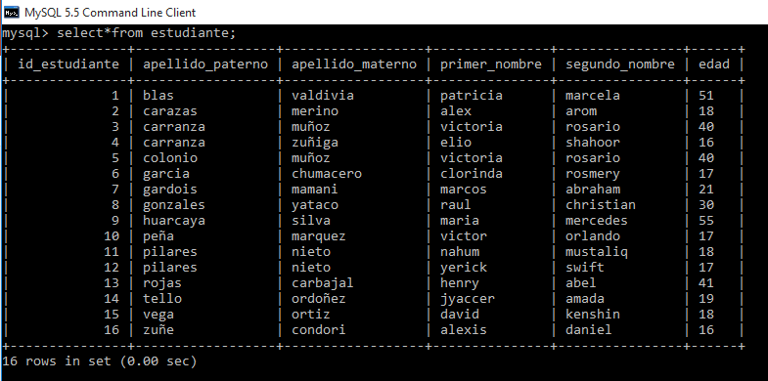
Practica de estudiantes
CETPRO

Slide 8
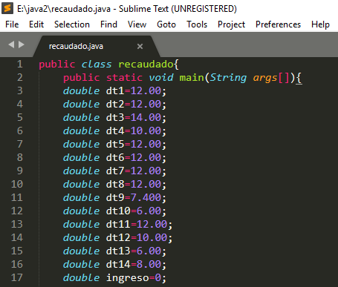
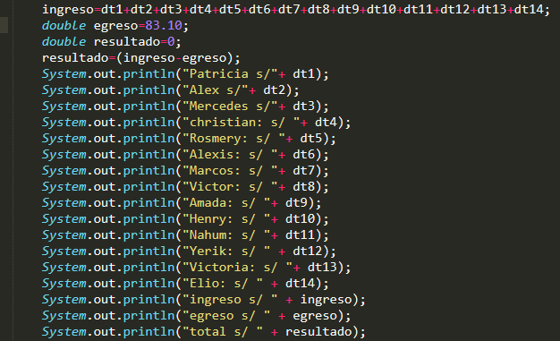
Tarea Java2

Slide 9
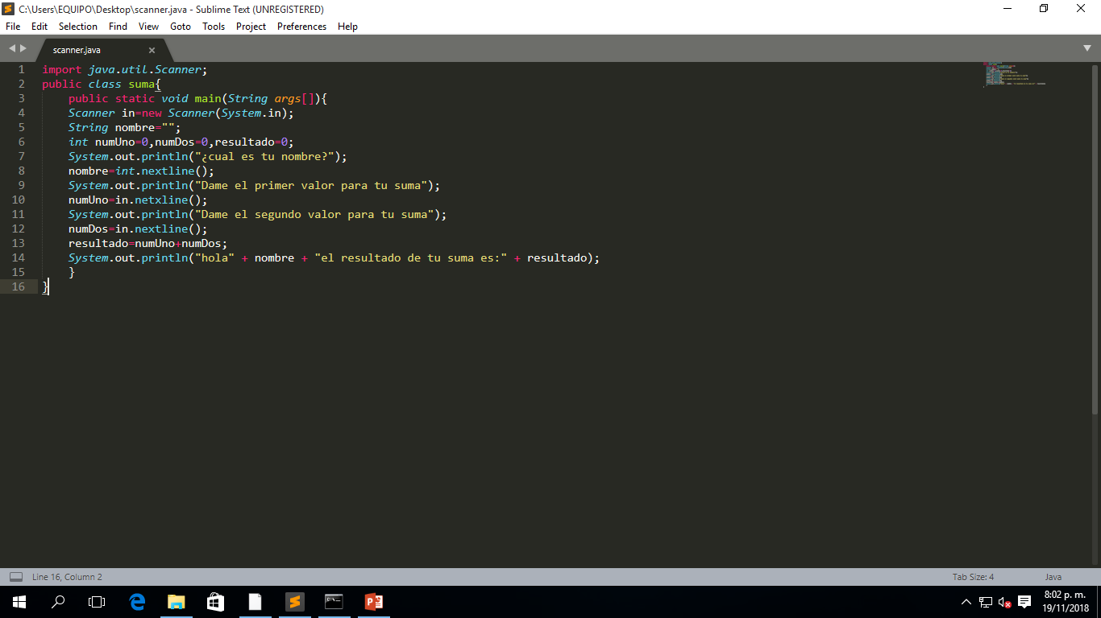

Slide 10
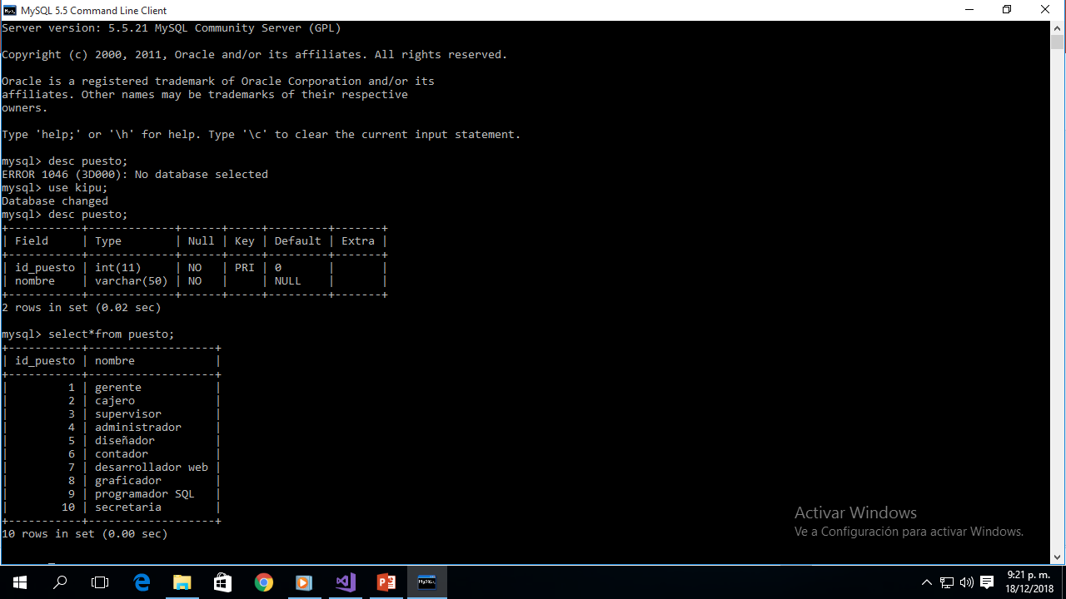

Slide 11
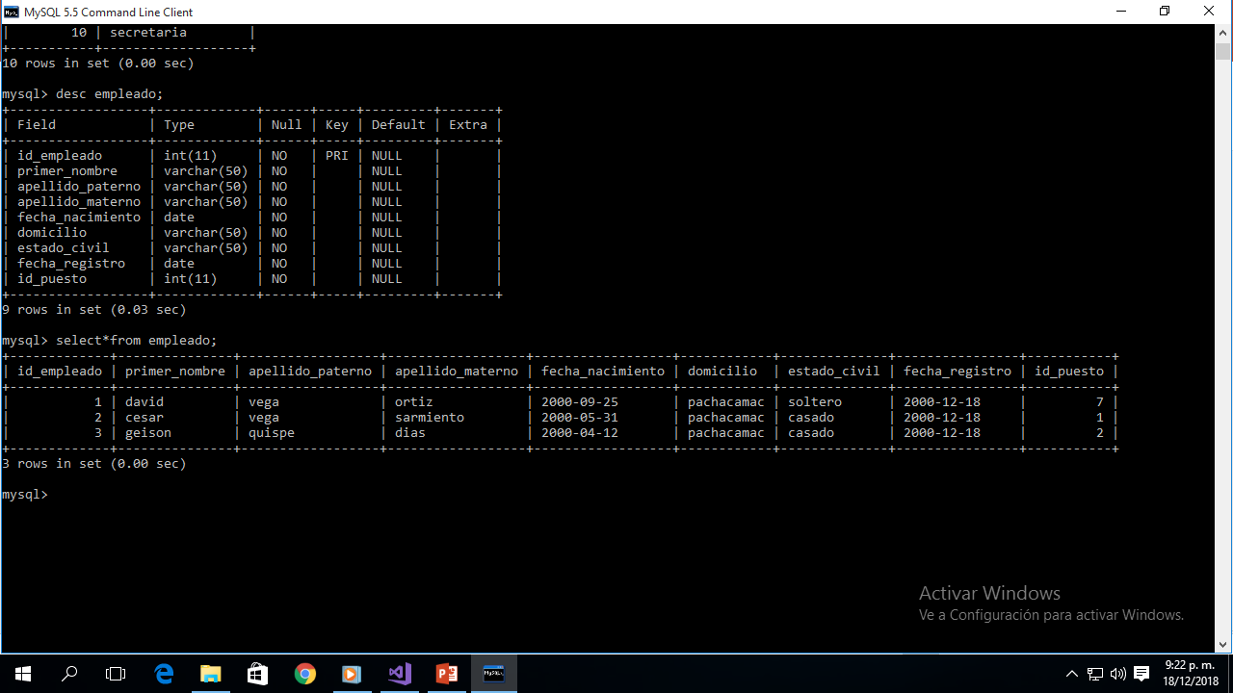

Slide 12
